Slide 1
Электронный дневник
Автор: В.В.Лейнис

Slide 2
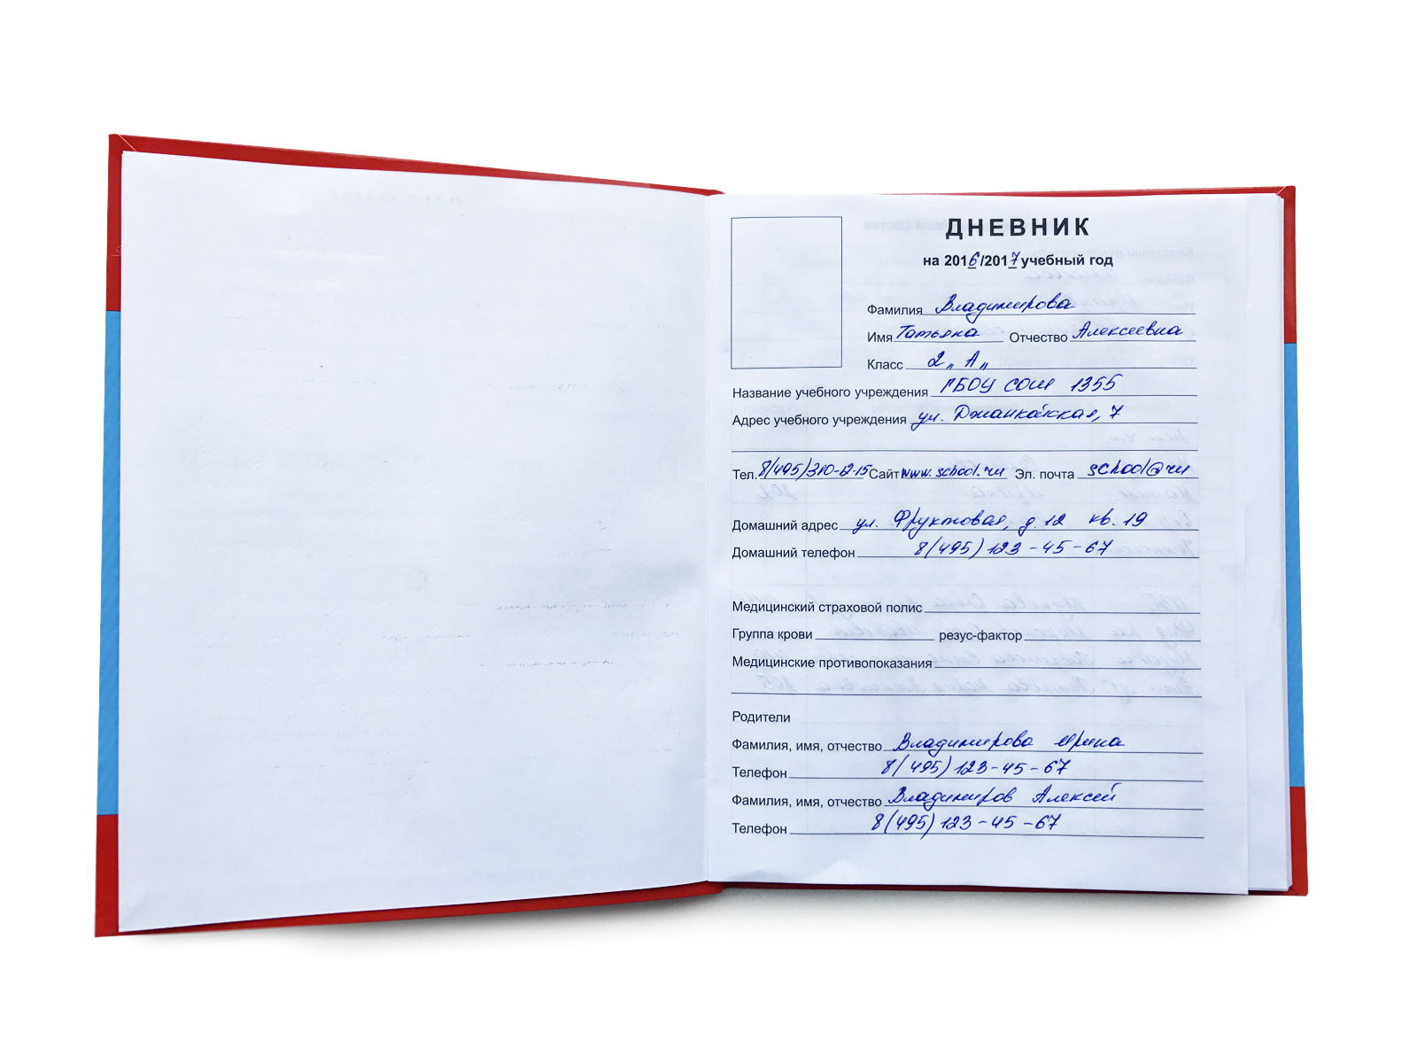
Возникновение идеи
Урок это идея, а идея это проект.

Slide 3
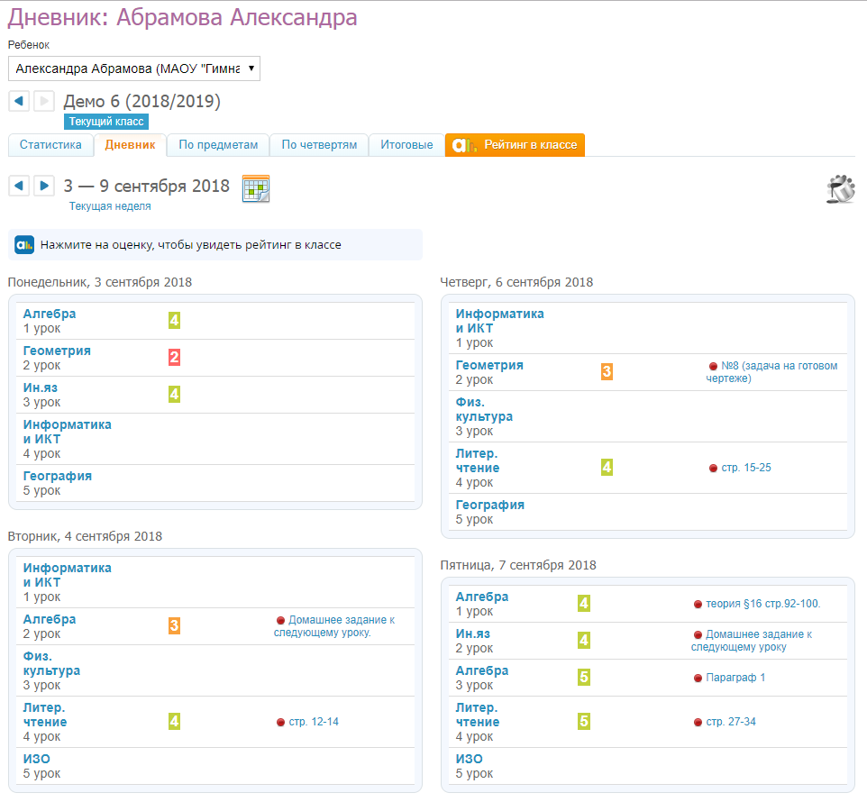

Slide 4
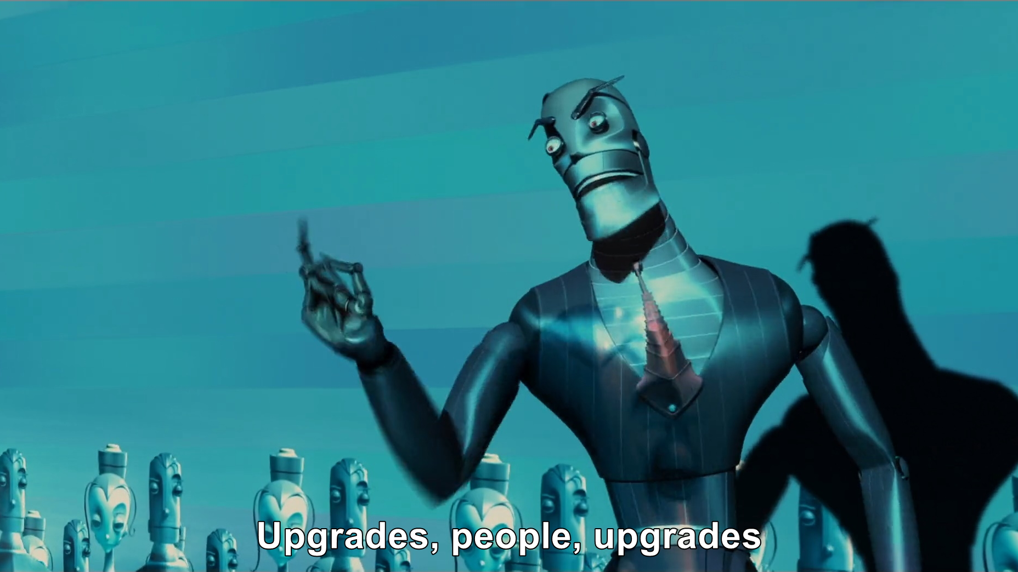
Для чего нужен этот проект?
Удобство
Навык
Улучшение предшественника

Slide 5

Задачи
Базовое понимание REST API
Работа с HTML
Создание базы данных с отношением многие ко многим через промежуточные таблицы
Чутка красоты
Финальные штрихи; доработка для потребителя

Slide 6

Тонкости в процессе реализации
“Работает - не трогай” - народная пословица программистов

Slide 7
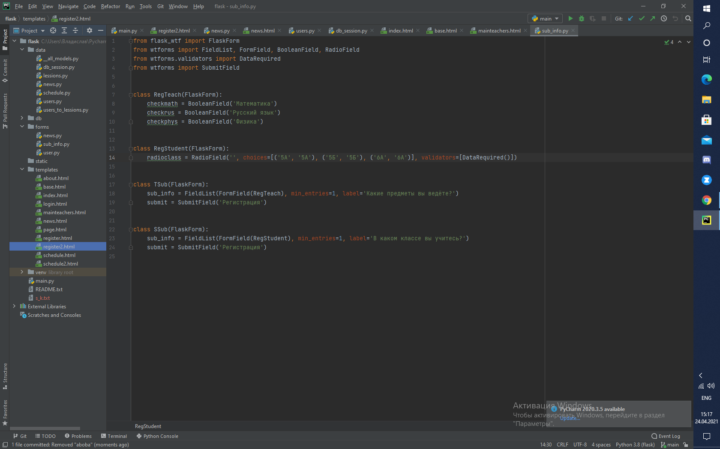

Slide 8
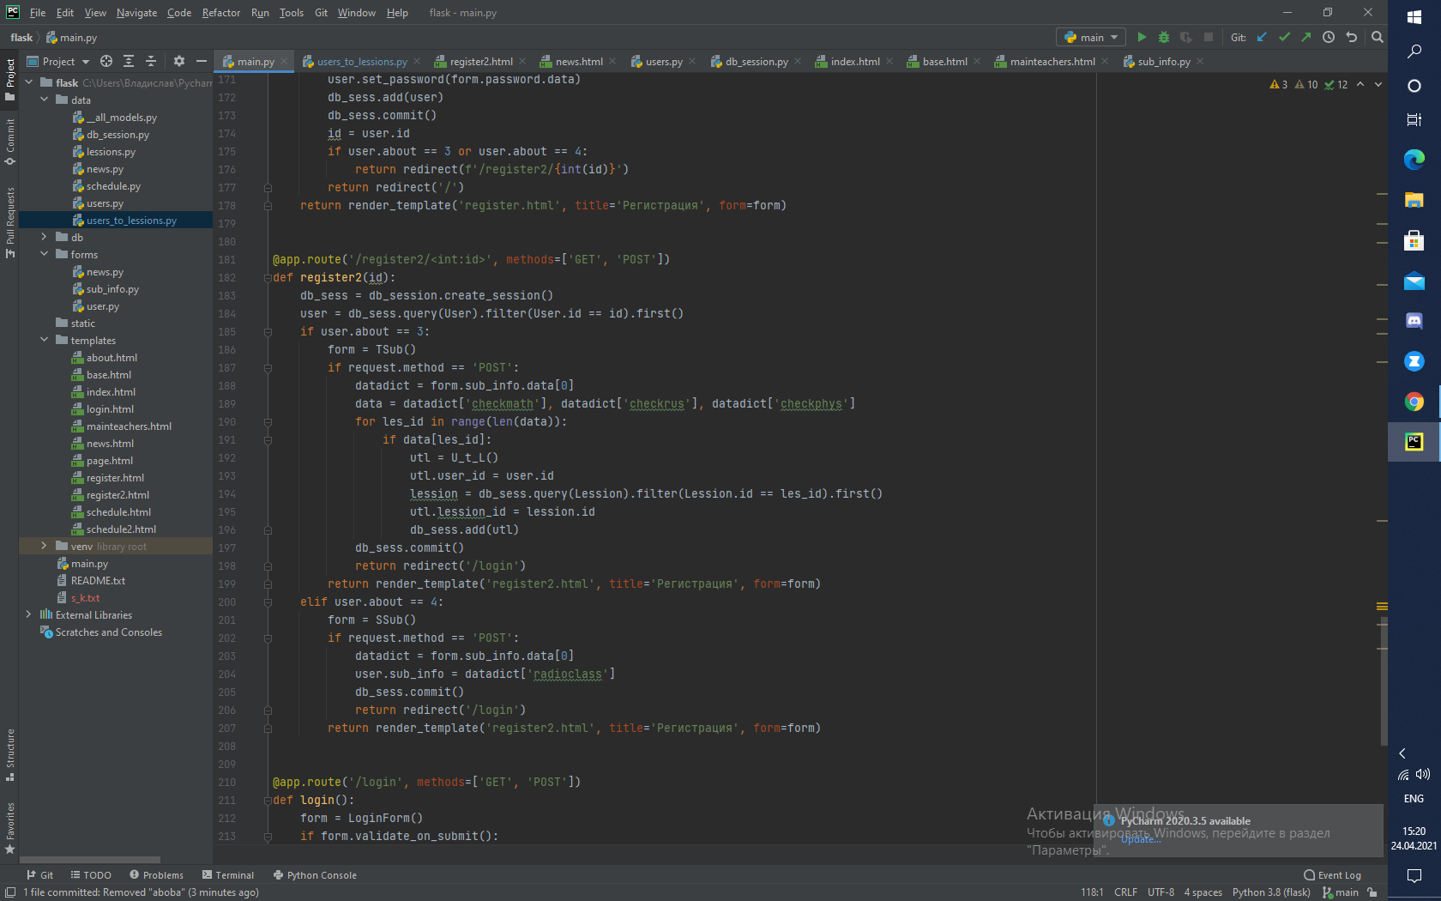

Slide 9
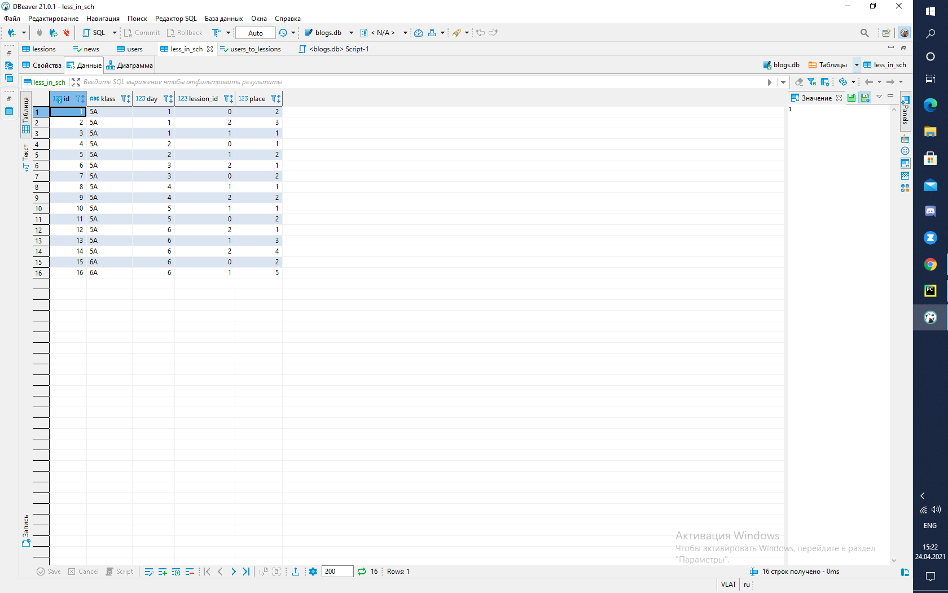

Slide 10
Выводы и дальнейшая жизнь проекта
Проект оправдал себя по задачам, но не достиг своего предела.

Slide 11
Спасибо за внимание!

